Slide 1
«Использование разных приемов и методов для подготовки учащихся к ОГЭ»
Учитель математики
ГБОУ СОШ «ОЦ»
С. Красносельское
Вершинина Л.Н.

Slide 2



Методы подготовки к ОГЭ: краткий обзор Эффективная подготовка к ОГЭ требует использования разнообразных методов и подходов, которые усиливают учебный процесс и мотивируют учащихся, открывая перед ними более широкие возможности для успешного результата.
2

Slide 3
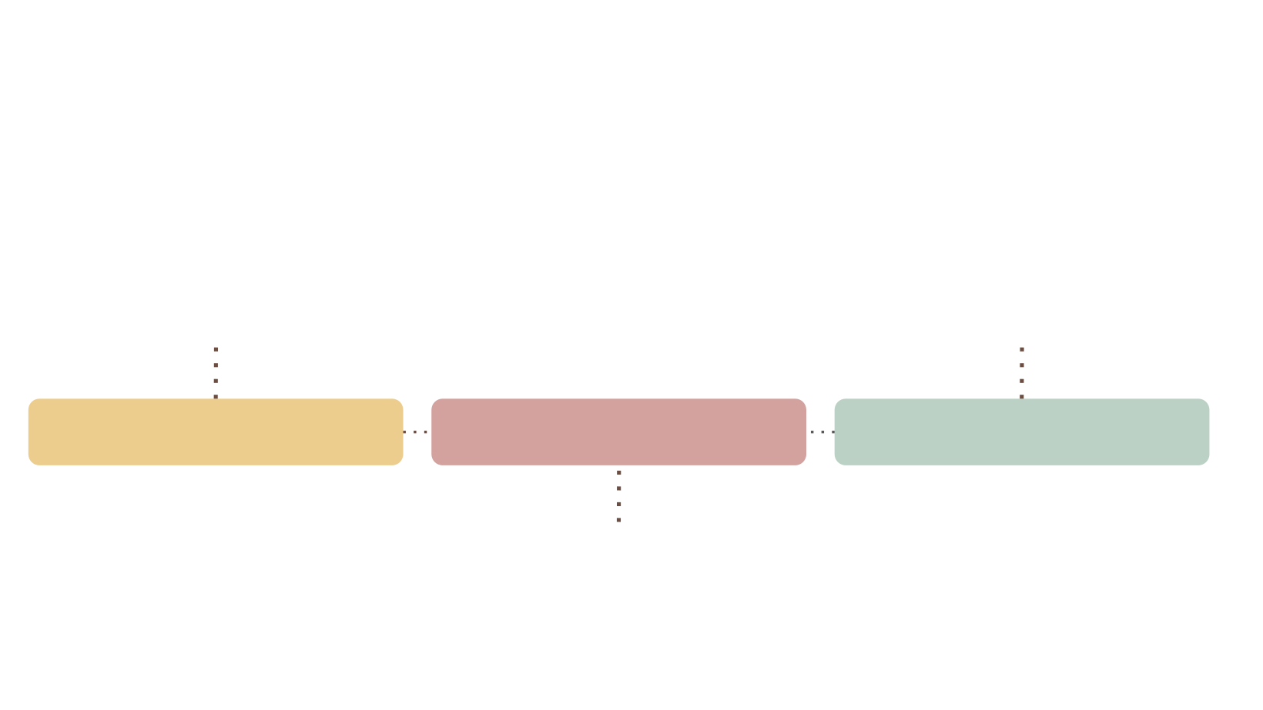
Анализ результатов тестов и важность обратной связи
На начальном этапе проводится диагностика для определения базового уровня знаний. Это позволяет планировать индивидуальный подход каждому ученику.
В конце года проводится итоговое тестирование. Результаты анализируются, чтобы подвести итоги и определить дальнейшие шаги в подготовке.
Начало учебного года
Середина учебного года
Конец учебного года
В середине учебного года выполняется промежуточный анализ успеваемости. Ученики получают обратную связь и рекомендации по улучшению.
13

Slide 4
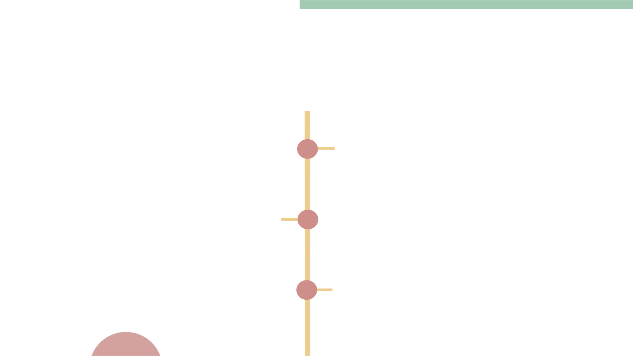
Индивидуальный подход в подготовке к ОГЭ
Диагностика знаний учеников проводится с целью определения их текущего уровня и выявления пробелов, что позволяет создать стратегию индивидуальной подготовки.
На основе диагностики разрабатываются индивидуальные планы. Особое внимание уделяется ученикам с низкими результатами, которым необходимы дополнительные занятия.
Регулярные мотивационные беседы с учениками помогают им понять свои перспективы и роль успешной сдачи ОГЭ в их будущем.
3

Slide 5









Поддержка учеников в группе риска
Регулярные консультации Консультации 1-2 раза в неделю способствуют погружению в материал и улучшению результатов.
Дополнительные задания Задания на "Фоксфорд" и "Учи.ру" позволяют заниматься на уровне сложности, соответствующем ученику.
Платформы для задач Использование платформ помогает выбирать и решать задачи, что укрепляет знания учащихся.
Мотивационные беседы Беседы о целях и преимуществах успешной сдачи экзамена мотивируют студентов.
4

Slide 6



Преимущества онлайн-платформ в обучении
Онлайн-платформы предоставляют доступ к интерактивным заданиям, урокам и тестам, что расширяет возможности для самостоятельного изучения и эффективного повторения материала.
Платформы, такие как "Яндекс.Учебник" и "Решу ОГЭ", позволяют адаптироваться под индивидуальные потребности и уровень подготовки каждого ученика, улучшая результат.
5

Slide 7

2 Яндекс.Учебник и Решу ОГЭ: ключевые цифры Яндекс и Решу ОГЭ
Две платформы: "Яндекс.Учебник" и "Решу ОГЭ", предлагают интерактивное обучение для подготовки.
6

Slide 8
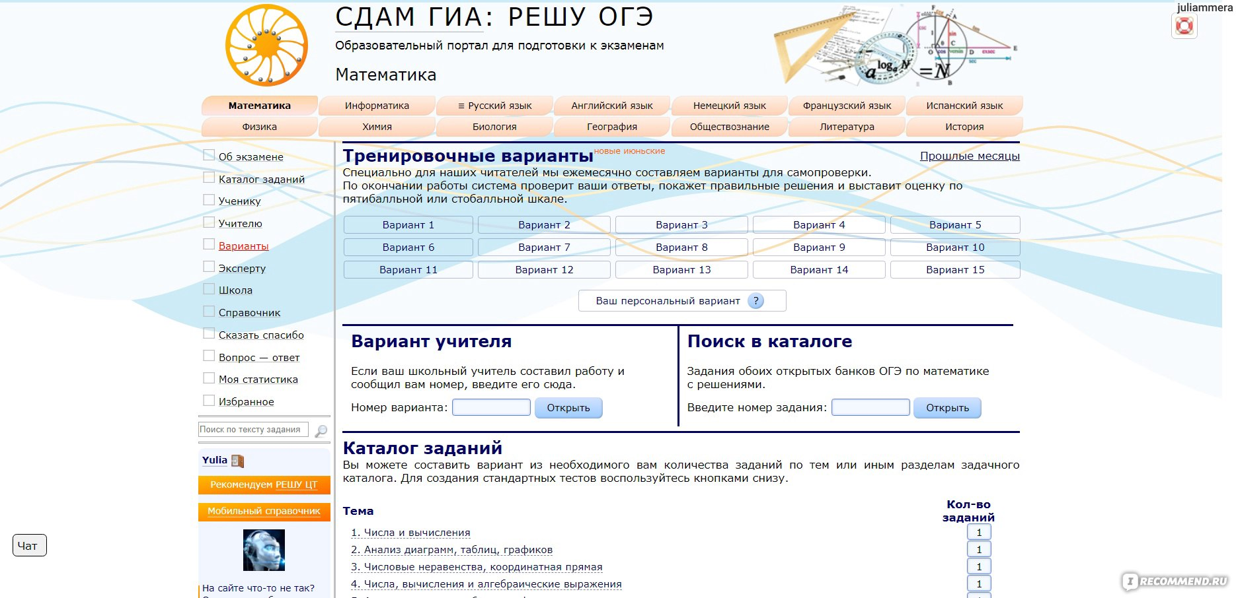
(решу ОГЭ)

Slide 9
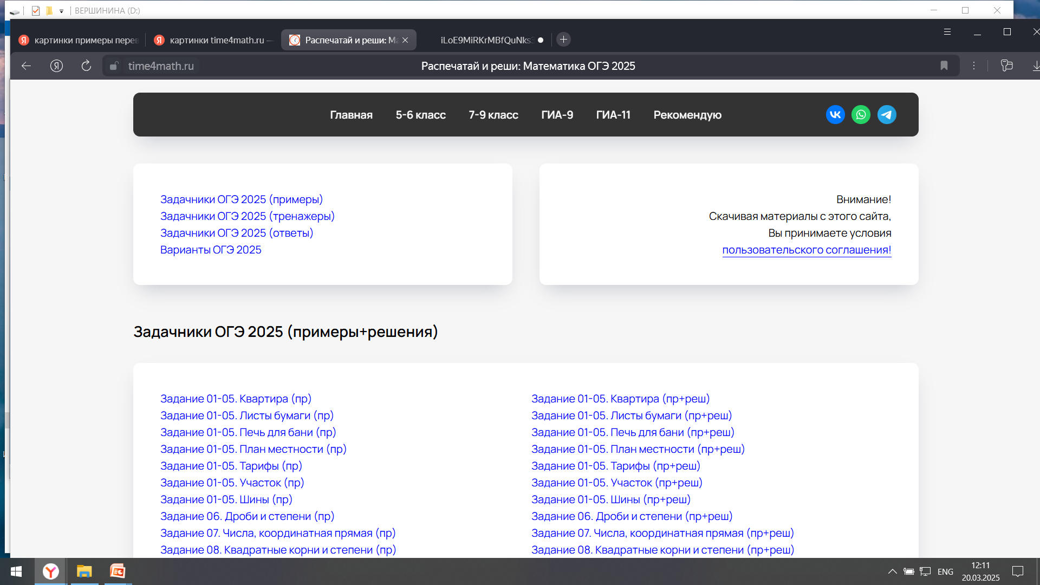
тренажеры (time4math.ru)

Slide 10

Использование он-лайн пратформ (учи.ру)

Slide 11



Самостоятельное изучение с платформой Математика.ру
Математика.ру предоставляет учебники и видеоуроки, которые доступны в любое время, что позволяет ученикам учиться комфортно в собственном ритме.
Практические задания на платформе помогают воспитать навыки самостоятельной работы и закрепить сложные темы, дополнительно повышая уверенность в своих силах.
7

Slide 12

Пары помогают учиться эффективнее
Работа в парах способствует более глубокому пониманию материала, так как позволяет ученикам обмениваться знаниями и приемами решения задач.
Через взаимодействие в парах учащиеся развивают навыки коммуникации и логического мышления, что усиливает их подготовку.
9

Slide 13
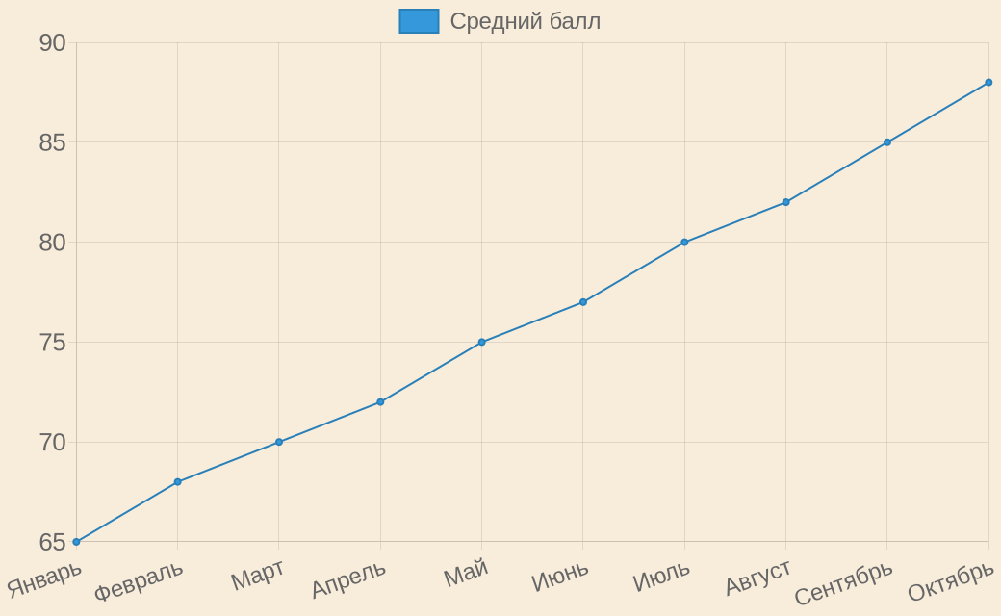
Успеваемость Учеников после Внедрения Тестов
После внедрения тестов, заметные улучшения были замечены, подчеркивая важность регулярной оценки знаний. Тренд показывает увеличение среднего балла, указывая на эффективность регулярного тестирования.
12

Slide 14
Анализ задач по алгебре на ОГЭ №6, №9, №12, №13, №14
01
02
03
04
05
Пошаговый анализ
Типичные ошибки
Примеры решений
Стратегии исправления
Рекомендации по улучшению
Рассмотрим каждую задачу поэтапно, начиная с условия.
Выявим ключевые элементы и методы решения.
Определим распространенные ошибки, которые допускают учащиеся.
Проанализируем причины этих ошибок.
Представим правильные решения для каждой задачи.
Объясним каждый шаг решения.
Разработаем стратегии для предотвращения типичных ошибок.
Предложим методы улучшения навыков решения задач.
Дадим советы по эффективной подготовке к ОГЭ по алгебре.
Рекомендуем дополнительные ресурсы для изучения.
2
Современные подходы к обучению алгебре на ОГЭ

Slide 15
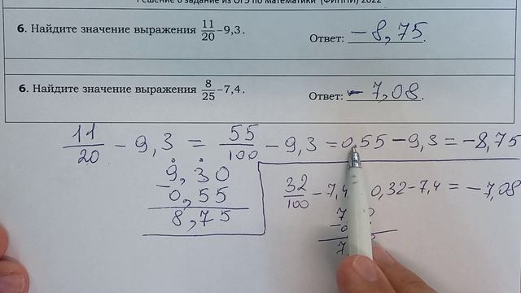
справочник по вычислениям
Задание №6
Перевод из обыкновенной дроби в десятичную:
1 способ: разделить числитель на знаменатель; 2 способ: умножить числитель и знаменатель на одно и то же число, чтобы в знаменателе получилось 10, 100, 1000 и т.д

Slide 16
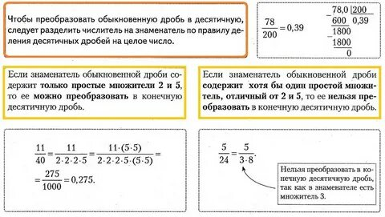

Slide 17
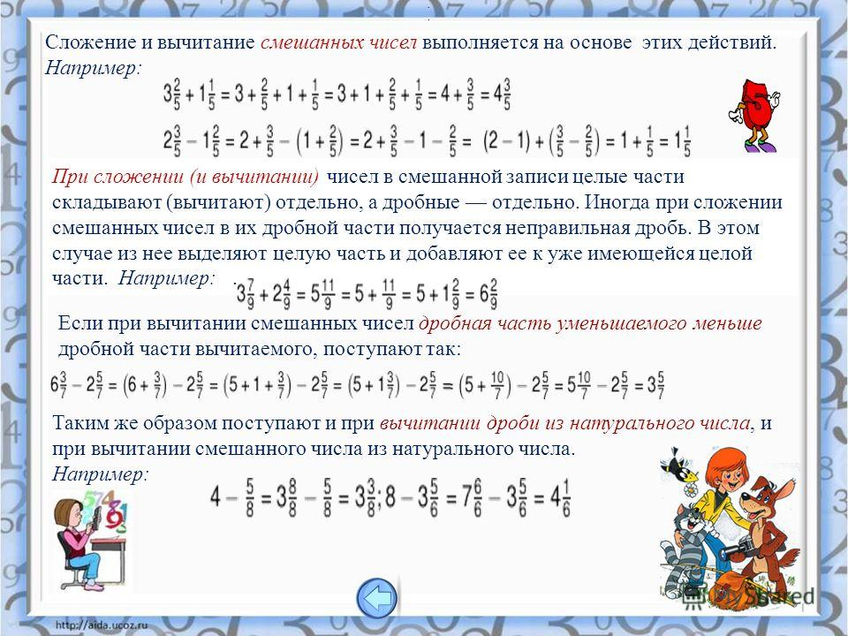

Slide 18
справочник по вычислениям
Умножение дробей:
Перевести в неправильную дробь;
Выполнить сокращение числителей и знаменателей;
Умножить числитель на числитель, знаменатель на знаменатель.
Перевести в десятичную дробь
Деление дробей:
Перевести в неправильную дробь;
2. Умножить делимое на обратную к делителю
3. Перевести в десятичную дробь

Slide 19
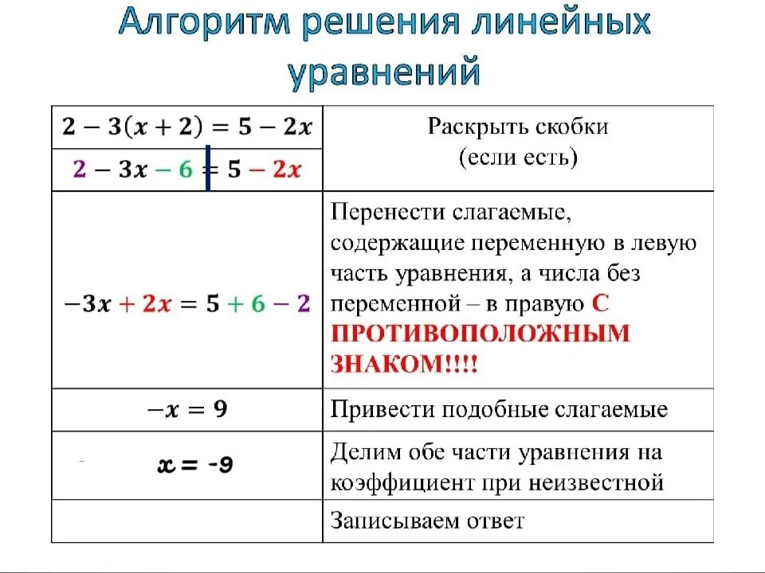
Задание 9. Решение уравнений
5. Записать в виде десятичной дроби

Slide 20
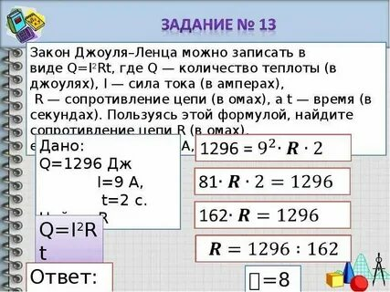
Задание 12.
Расчеты по формулам

Slide 21
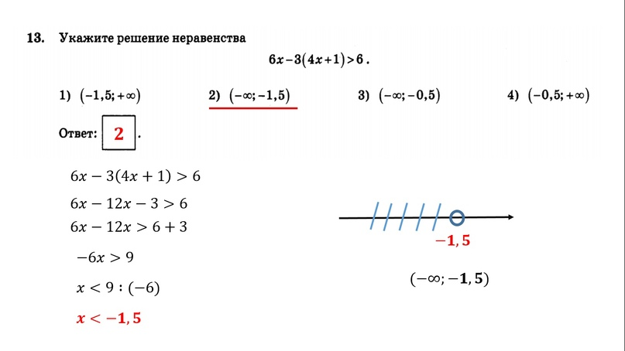
Задание 13.
неравенства

Slide 22
Задание 14.
прогрессии
Тип 14 № 412187
В амфитеатре 10 рядов. В первом ряду 25 мест, а в каждом следующем на 3 места больше, чем в предыдущем. Сколько мест в восьмом ряду амфитеатра?
Решение.
Число мест в ряду представляет собой арифметическую прогрессию с первым членом и разностью Член арифметической прогрессии с номером k может быть найден по формуле п-го члена

Slide 23

Завершение и перспективы Разнообразные методы подготовки к ОГЭ значительно улучшают качество обучения. Комбинация индивидуального подхода, инновационных технологий и игр обеспечивает успех и повышает мотивацию учащихся.

Slide 24
Спасибо за внимание!

